Slide 1
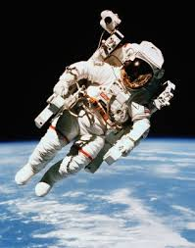
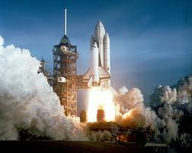
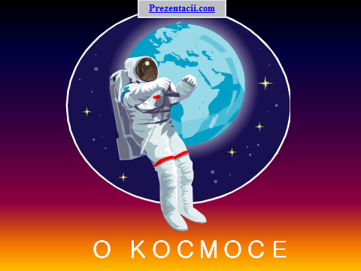
12 Апреля всемирный день авиации и космонавтики!

Slide 2
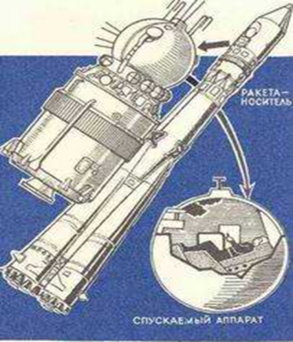
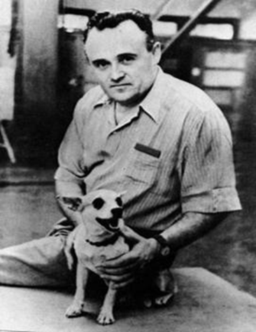
Еще с давних времен люди стали думать над вопросами: «Что такое космос? Если жизнь на других планетах кроме планеты Земля?»
И тогда ученые и конструкторы создали первый космический корабль «Восток».
Космический корабль – это сложная техническая система. И прежде чем посадить в него человека технику надо проверить.
Прежде чем человек полетел в космос, там побывали животные.
Первой в космос отправилась собака Лайка.
В то время люди ещё очень мало знали о космосе, а космические аппараты ещё не умели возвращать с орбиты. Поэтому Лайка навсегда осталась в космическом пространстве.
Через 3 года после неудачного полета собаки Лайки, в космос отправляются уже две собаки – Белка и Стрелка.
В космосе они пробыли всего один день и удачно приземлились на Землю.
О космосе

Slide 3
Кроме России космосом интересовались так же и американцы. Они так же использовали животных для испытания новой ракетной техники. Первой в Америке, на ракете «Рэд - Стоун», в космос полетела обезьянка.

Slide 4
После удачного полета в космос животных, стала открытой дорога человеку к звёздам. Через 8 месяцев на таком же космическом корабле, на котором летали собаки Белка и Стрелка , в космос отправился и человек.
12 апреля 1961 года в 6:07 с космодрома Байконур стартовала ракета-носитель "Восток«.
Впервые в мире космический корабль с человеком на борту ворвался в просторы Вселенной.

Slide 6
Юрий Алексеевич Гагарин (09.08. 1934- 27. 03. 1968гг.)
Герой Советского Союза, Заслуженный мастер спорта СССР Юрий Алексеевич был награжден орденом Ленина, медалями и другими наградами, в том числе и иностранными. 27 марта 1968 года великий космонавт и летчик Юрий Алексеевич Гагарин разбился на самолете УТИ МиГ-15, на борту которого также был полковник Владимир Серегин, вблизи деревни Новоселово Владимирской области. Оба летчика погибли. Урны с прахом Гагарина и Серегина были захоронены в Кремлевской стене на Красной площади в Москве. Его родной город сегодня носит его имя - Гагарин, именем космонавта названы улицы и проспекты во многих городах России, а также установлены памятники.

Slide 7
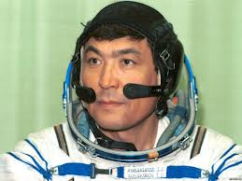
Казахстанцы в космасе
Тохтар Аубакиров – первый казах, полетевший в космос 2 октября 1991 года

Slide 8
Тохтар Аубакиров
Лётчик-космонавт СССР (10 октября 1991 года), лётчик-космонавт Казахстана (1991 год), заслуженный мастер спорта Казахстана, генерал-майор авиации Республики Казахстан (1992 год), кандидат технических наук. Народный Герой Казахстана - Халык Каhарманы (1995 год). Почётный академик Инженерной академии Республики Казахстан (1997 год). В октябре 2006 года ему присуждено звание Почётного профессора Академии гражданской авиации (АГА, - город Алматы, Казахстан). Награждён орденом Ленина, орденами Октябрьской Революции, «Знак Почёта», медалями, медалью "Золотая Звезда" Народного Героя Казахстана, орденом «Золотой крест» Австрийской Республики.

Slide 9
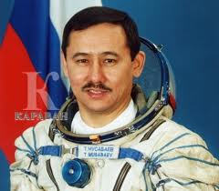
Космонавт Казахстана № 2
Казахский космонавт Талгат Мусабаев занесен в Книгу рекордов Гиннесса: до него ни кто не находился в открытом космосе больше суток в течение одного полета.

Slide 10
Талгат Мусабаев
Летчик-космонавт Казахстана, летчик-космонавт Российской Федерации, инструктор-космонавт-испытатель, космонавт 1 -го класса, генерал-майор авиации, кандидат технических наук Талгат Мусабаев - Народный Герой Казахстана - Халық Қаһарманы, Герой Российской Федерации, председатель Национального космического агентства Казахстана

Slide 11
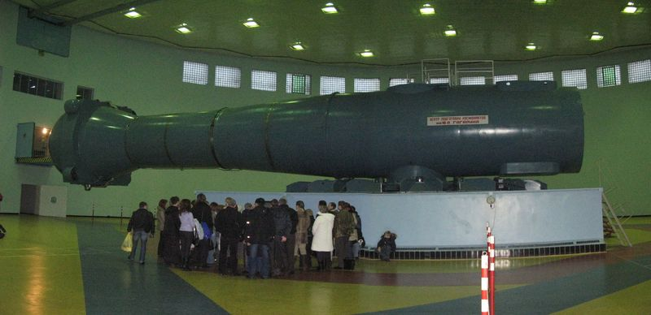
Как готовятся космонавты к полетам?
Для тренировок космонавтов используют тренажер – центрифугу.

Slide 12
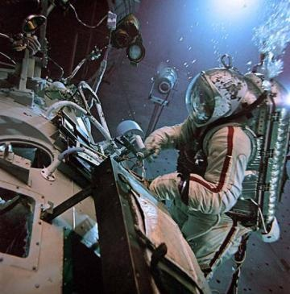
Так работают в гидробассейне.

Slide 13
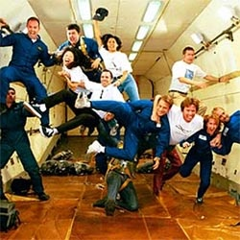
Уже более 30 лет все космонавты готовясь к полету, к невесомости, тренируются в, так называемой, "летающей лаборатории". Это основной тренажер для отработки навыков работы в отсутствии притяжения к Земле.

Slide 14
Как живут космонавты в ракете?
В космосе нет воздуха, чтобы дышать, там нет воды, тем более там нет еды. Всё это загружается в космический корабль на земле и затем расходуется в полёте. В космосе ничего нет, кроме пустоты и солнечного света. Именно свет питает космический корабль через солнечные батареи.

Slide 15
Одежда космонавта -
скафандр.
Его космонавты надевают при запуске и спуске ракеты, когда выходят в открытый космос.

Slide 16
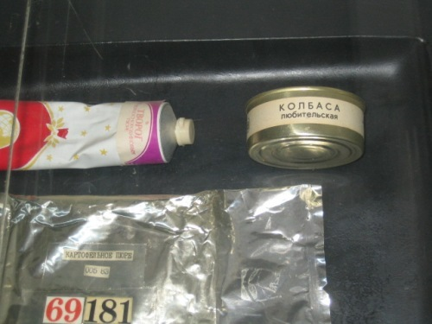
Что едят космонавты?
Едят космонавты продукты питания, которые хранятся в консервированном виде. Перед использованием консервы и тюбики разогревают, а пакеты с первым и вторым блюдами, разводят водой.

Slide 17
Исследования в космосе
Биологические(выращивают растения, проводят различные опыты).
Медицинские наблюдения(влияние космоса на организм);
Технические наблюдения(обеспечивают космическую и радио-телевизионную связь, изучает поверхность земли, сообщают о местах где обнаружены полезные ископаемые).

Slide 18
Исследования в космосе
Биологические(выращивают растения, проводят различные опыты).
Медицинские наблюдения(влияние космоса на организм);
Технические наблюдения(обеспечивают космическую и радио-телевизионную связь, изучает поверхность земли, сообщают о местах где обнаружены полезные ископаемые).

Slide 19
Спасибо за внимание!

